Slide 1
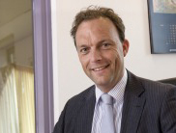
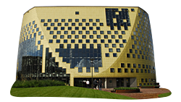
Gemeenteraad
Burgemeester
Gekozen door de burgers
Eenmaal per maand vergaderen
Vergaderingen zijn openbaar, behalve bij persoonlijke dingen. Of als de gemeenteraad het zelf beslist
Kan maximaal 45 zittingen hebben.
Hardenberg heeft er 31.
Onze voorzitter van de gemeente (Burgemeester) is Meneer P.H. Snijders
Onze secretaris (Griffier) is Meneer F. Droste.

